Slide 1



PRESENTASI PROJECT
AUDIO BASED BEGAL DETECTION
Christianse Ronaldo
Petra William Leka
NIM : 212100141
NIM : 212100211
Matthew Nathan Wijaya
Wesley Hakim
NIM : 212100143
NIM : 212100331

Slide 2



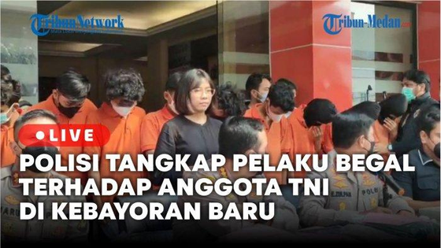
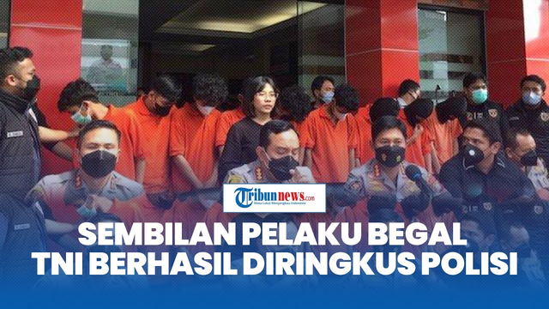

Rumusan Masalah
Bagaimana cara untuk mengidentifikasi dan mengetahui terjadinya pembegalan?

Slide 3
Pemilihan Data
Kenapa Data Suara?
Efisiensi Penyimpanan: Data audio cenderung memiliki ukuran file yang lebih kecil daripada foto atau video dengan kualitas yang setara.
Kemampuan Deteksi: Suara bisa menjadi indikator yang kuat untuk mendeteksi aktivitas begal.
Keterbacaan: Data audio mudah diproses dan dianalisis oleh mesin, terutama menggunakan teknik-teknik pemrosesan sinyal digital.
Keterbukaan: Audio dapat diakses dengan lebih mudah daripada rekaman video, karena biasanya tidak terkandung privasi yang sensitif.
02
Notes:
Kita memilih data suara karena suara merupakan salah satu bentuk data yang representatif, relevan, dan mudah diakses, pola suara dapat digunakan untuk mengidentifikasi tindak kejahatan di jalan, selain itu suara juga memiliki ukuran file yang relatif kecil apabila dibandingkan dengan data foto, ataupun video

Slide 4
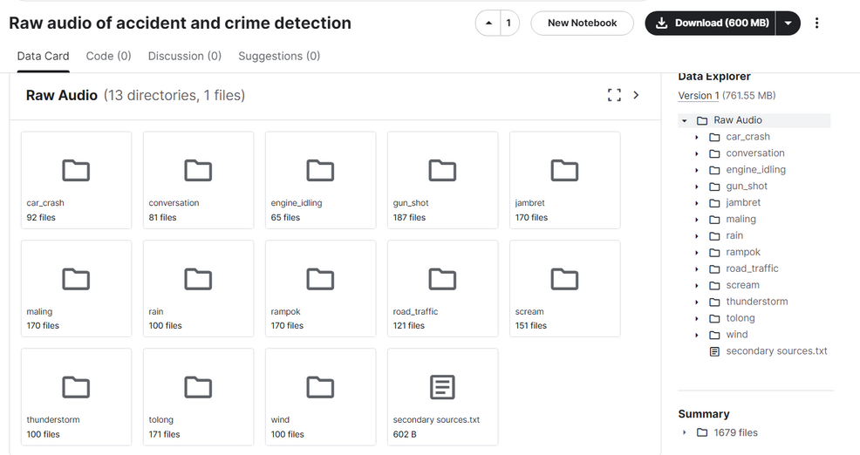
Pemilihan Data
Pemilihan Data Sampel
https://www.kaggle.com/datasets/afisarsy/raw-audio-of-accident-and-crime-detection
Kualitas dataset yang baik
Ukuran data yang tergolong kecil
Memiliki beragam kategori

Slide 5

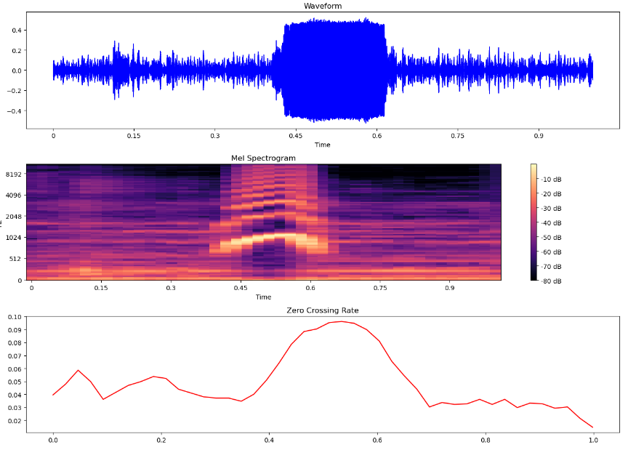
Analisis Pola Suara
Wave Form
Zero Crossing Rate
Mel Spectogram
Notes:
Nanti di slide ini, dijelasin kasus pembegalan di indonesia, mencapai 394 ribu, ini adalah salah satu masalah yang penting karena menyangkut keselamatan masyarakat Indonesia.

Slide 6
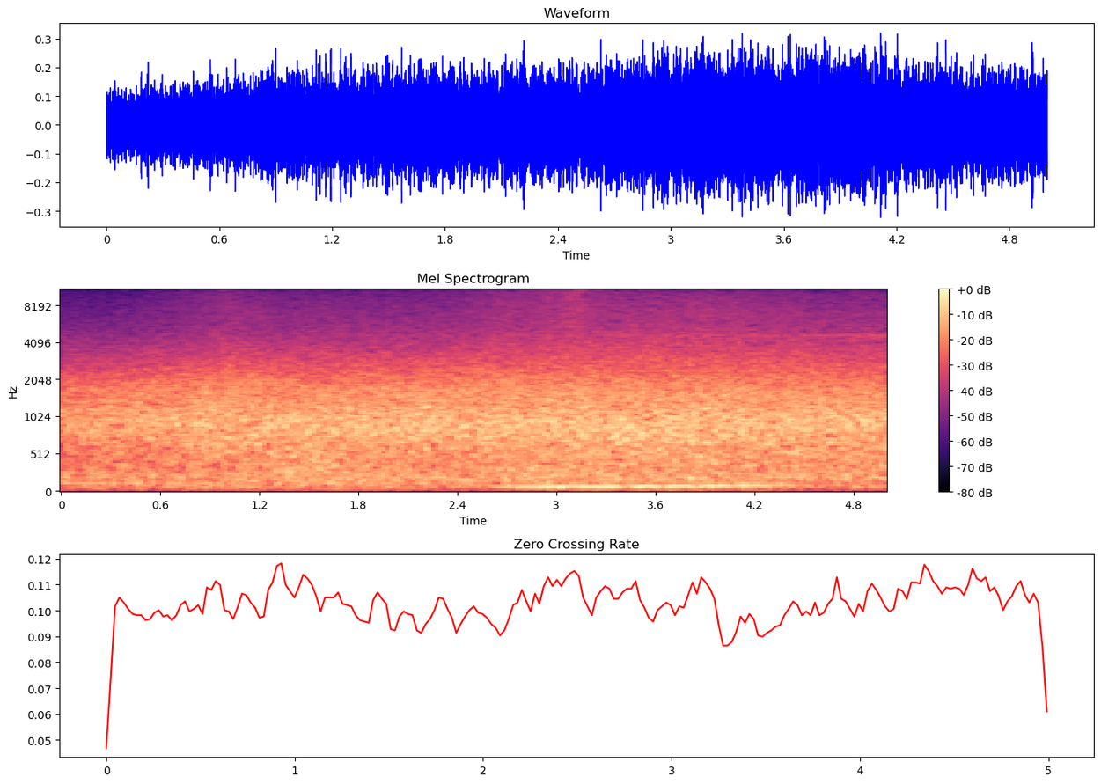
Analisis Pola Suara
Wave Form
Zero Crossing Rate
Mel Spectogram

Slide 7
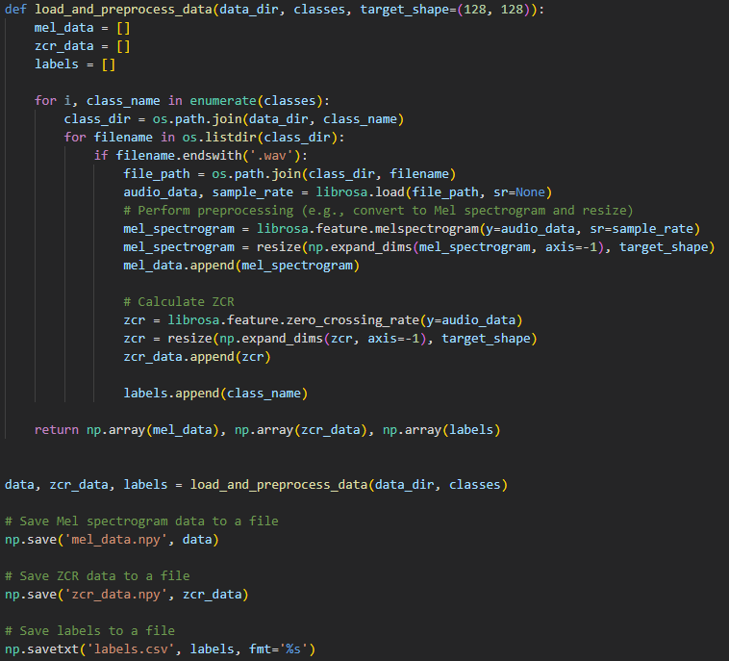
Preprocessing

Slide 8
Preprocessing

Slide 9
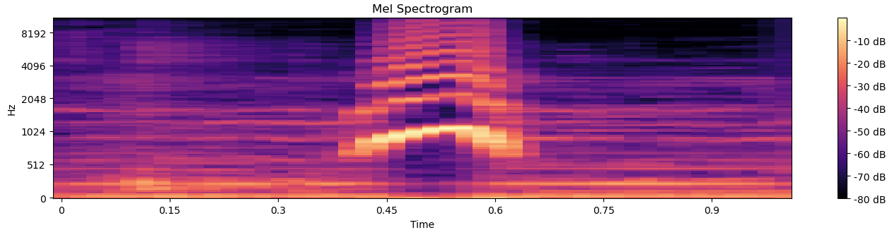
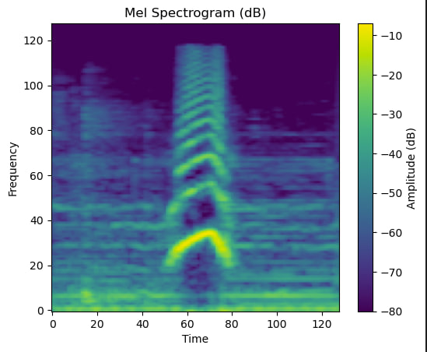
Preprocessing

Slide 10
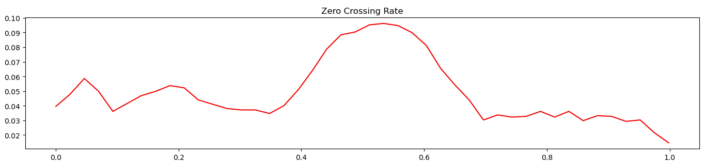
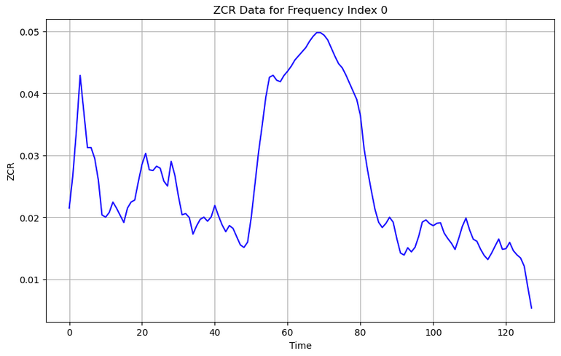
Preprocessing

Slide 11
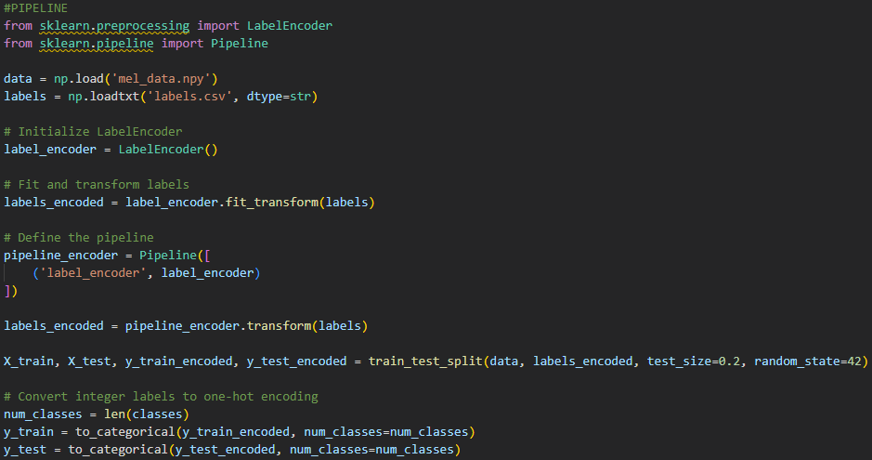
Preprocessing

Slide 12
Preprocessing

Slide 13
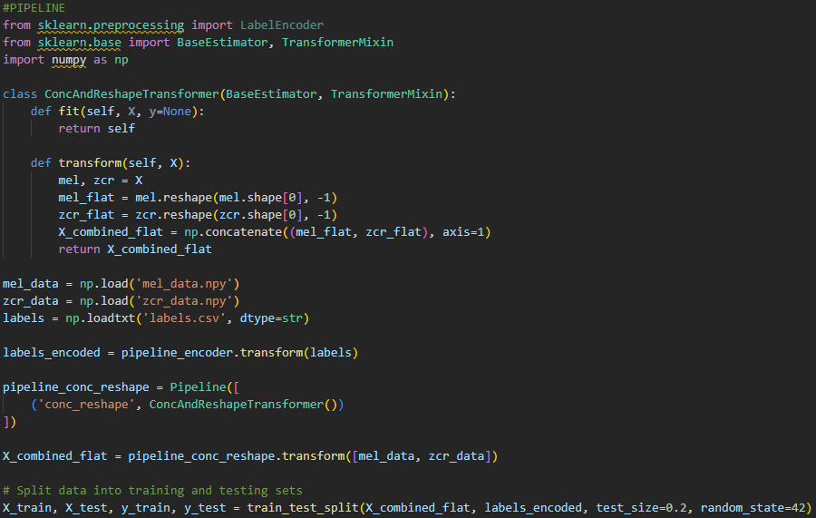
Preprocessing

Slide 14

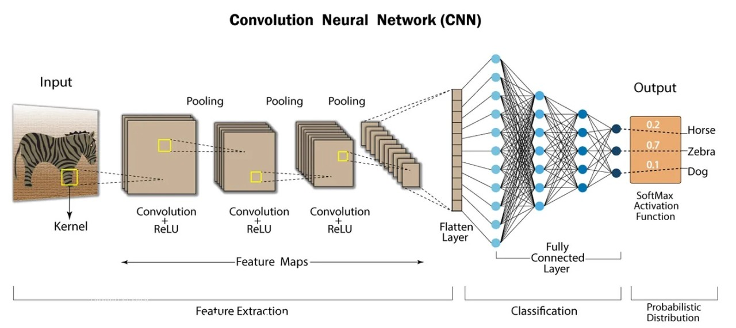


Pengolahan Data
Klasifikasi dengan Convolutional Neural Network (CNN)
Non teriak
Teriak

Slide 15
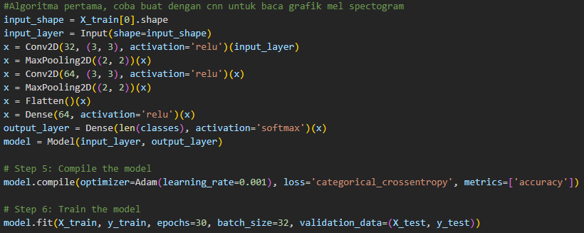
Pelatihan Model
Convolutional Neural Network (CNN)

Slide 16
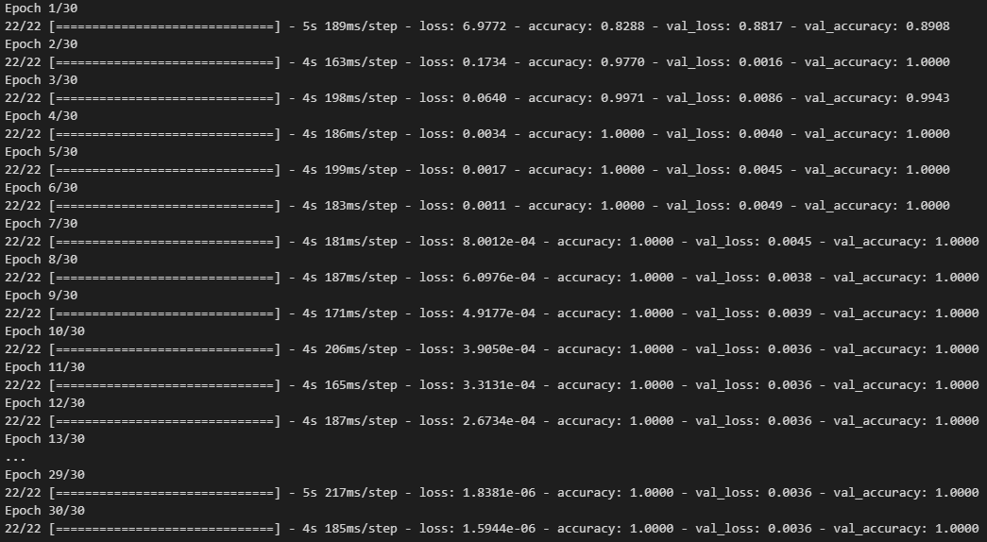
Pelatihan Model
Convolutional Neural Network (CNN)

Slide 17
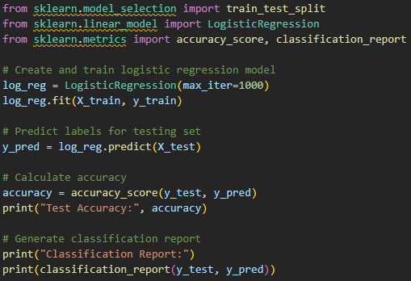
Pelatihan Model
Logistic Regression

Slide 18
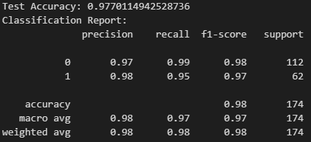
Pelatihan Model
Logistic Regression

Slide 19
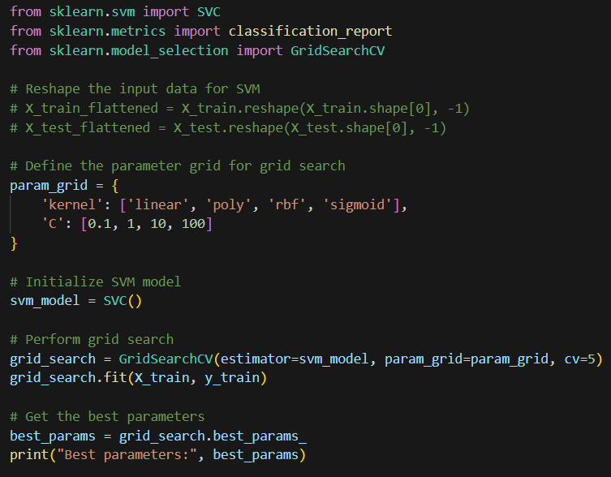
Pelatihan Model
SVM

Slide 20
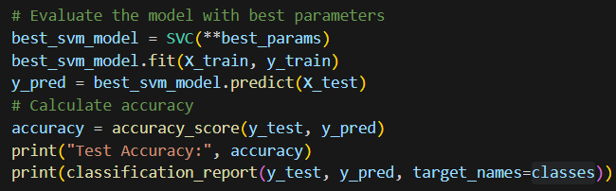
Pelatihan Model
SVM

Slide 21
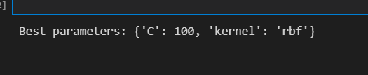
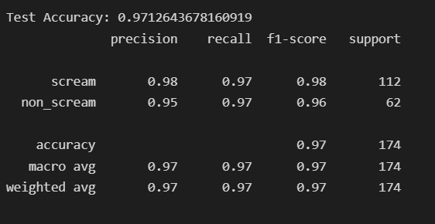
Pelatihan Model
SVM

Slide 22
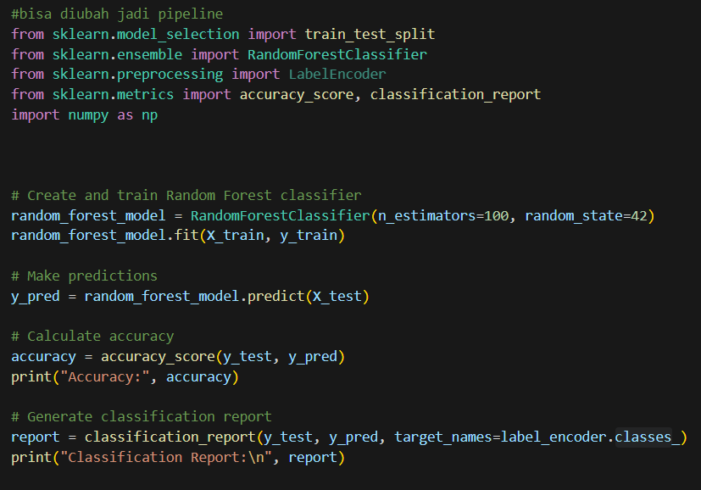
Pelatihan Model
Random Forest

Slide 23
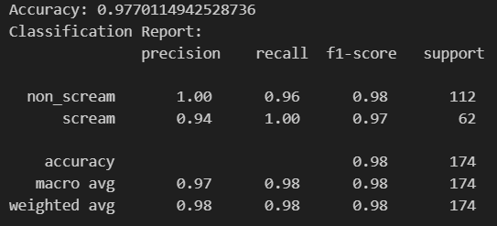
Pelatihan Model
Random Forest

Slide 24
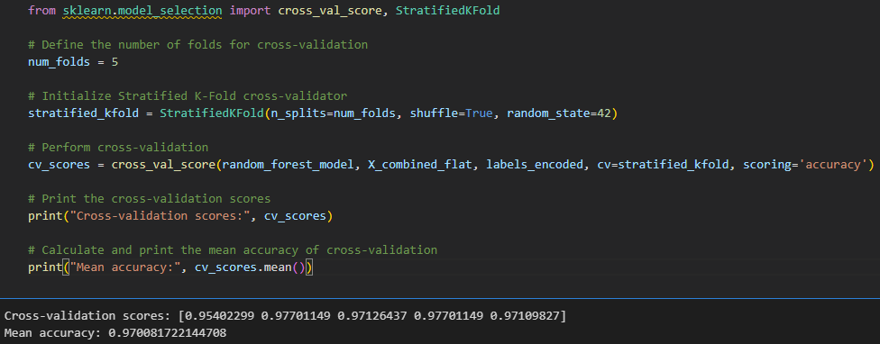
Pelatihan Model
Stratified K-Fold

Slide 25
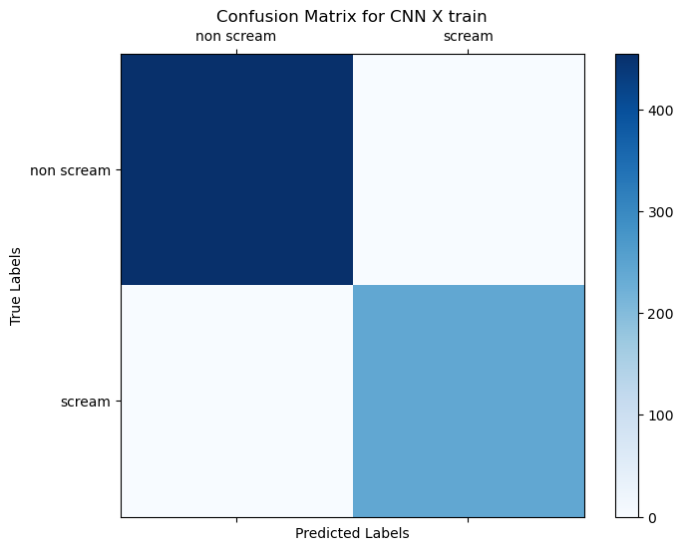
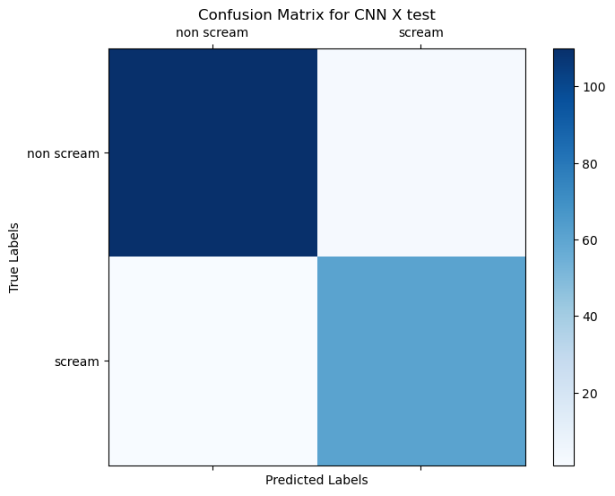


Visualisasi Data : Confusion Matrix
CNN

Slide 26
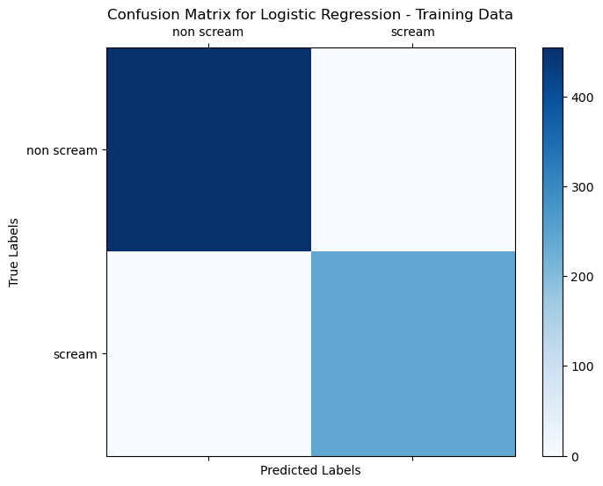
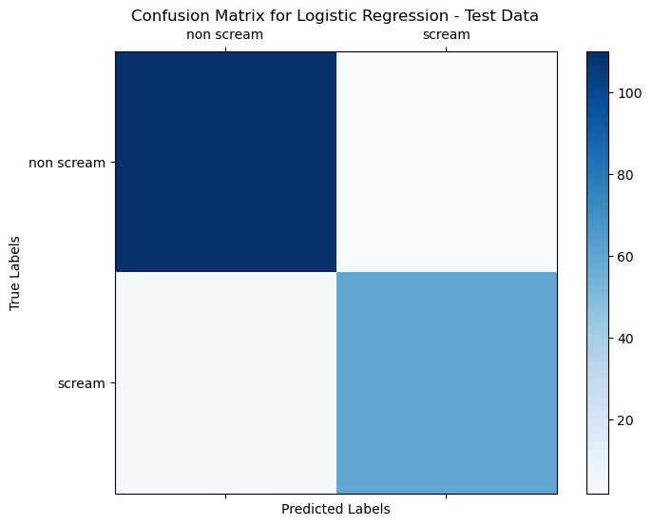


Visualisasi Data : Confusion Matrix
Logistic Regression

Slide 27




Visualisasi Data : Confusion Matrix
SVM

Slide 28

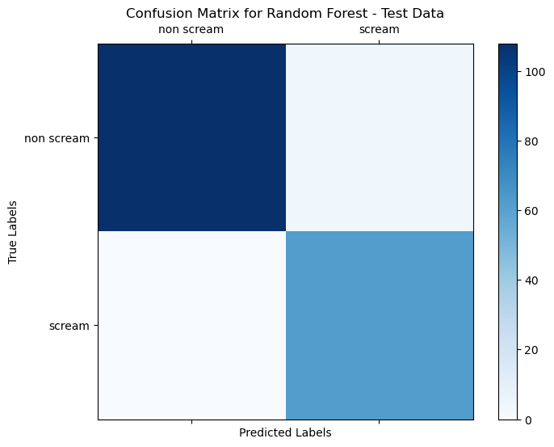


Visualisasi Data : Confusion Matrix
Random Forest

Slide 29
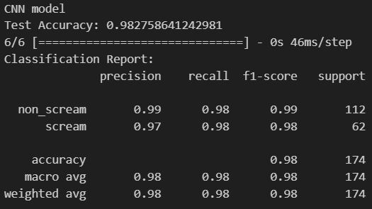
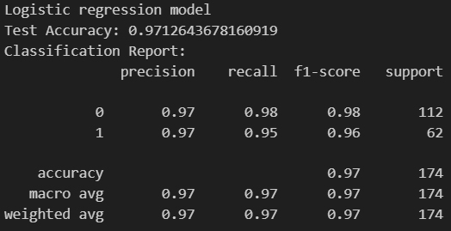
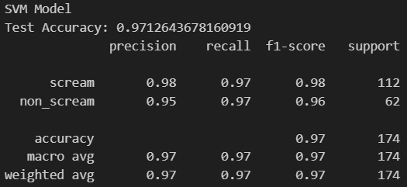
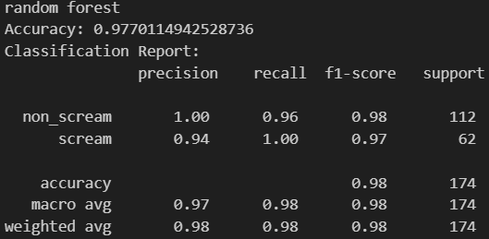
Visualisasi Data : Evaluasi Model

Slide 30
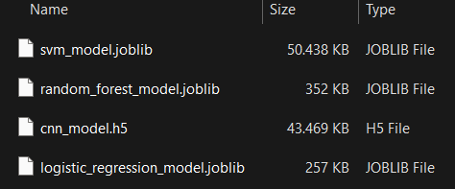
Visualisasi Data : Evaluasi Model

Slide 31
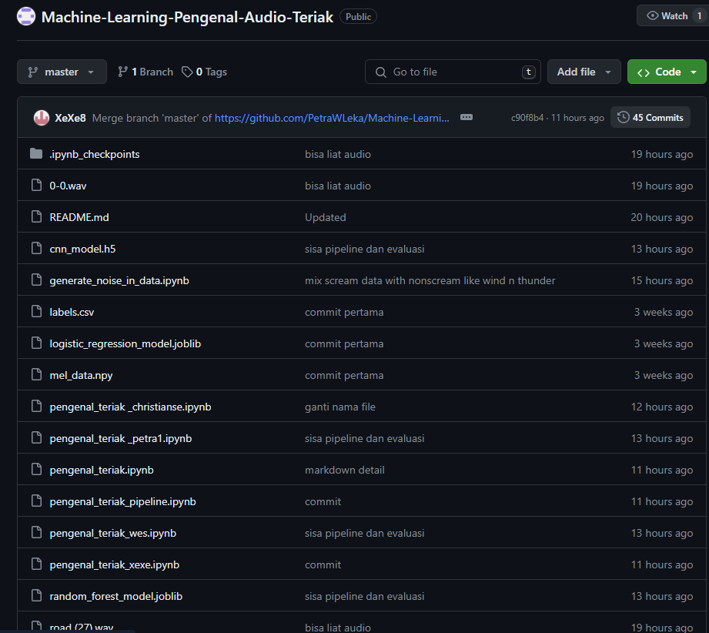
Pengerjaan

Slide 32
Kesimpulan
Deteksi teriak dapat dilakukan dengan akurasi setidaknya 97% dengan menggunakan mel spectogram dan ZCR sebagai fitur
Model CNN memiliki akurasi tertinggi dengan nilai akurasi 98%

